Slide 1
Consumenten/producenten/overheid
Ruilen over de tijd

Slide 2
Consumenten ruilen over de tijd
Sparen
  Je ruilt consumptie in voor consumptie later. Je bouwt een spaartegoed op, dat je op een later moment kunt gebruiken voor uitgaven.
Lenen
  Als je geld leent, haal je consumptie naar voren. Je hoeft niet te wachten met de uitgaven tot je het benodigde bedrag gespaard hebt.
  Rente is de prijs van tijd!
Studeren
  Je verschuift huidig inkomen naar later. (Elk jaar studeren levert ongeveer 4% extra inkomsten op) Verdiencapaciteit

Slide 3
Ondernemingen ruilen over de tijd
Investeringen
  Machines
  Menselijk kapitaal

Slide 4
Investeren: het kopen van kapitaalgoederen door bedrijven en overheid
Kapitaalgoederen: goederen waarmee goederen/diensten worden geproduceerd/geleverd (worden verkocht aan producenten)
Consumptiegoederen (worden verkocht aan consument)
Consumptie (bestedingen consument)

Slide 5
Soorten kapitaalgoederen
Vast kapitaal (vaste activa)
  Gaat meerdere productieprocessen mee (langer dan 1jr)
  Machines/ Gebouwen/transportmiddelen/inventaris
Vlottend kapitaal (vlottende activa)
  Gaat tijdens het productieproces verloren/wordt verkocht (korter dan 1 jr)
  Voorraad goederen/grondstoffen

Slide 6
Enkele begrippen
O&O (innovatie)
Patent (octrooi)
Dividend
Productiefactoren
  Arbeid
  Kapitaal
  Kennis
  Locatie

Slide 7
Overheid ruilt over de tijd
Staatsobligaties
Leningen/investeringen
  Onderwijs
  Infrastructuur
  Zorg
Basispensioen
  Omslagstelsel (AOW)
  Kapitaaldekkingsstelsel (bedrijfspensioen)

Slide 8
Jaarrekening
Balans
  Overzicht van bezittingen (activa) en vermogen (passiva)
  Investeringen (debet) en financieringen (credit)
Resultatenrekening (winst/verliesrekening)
  Overzicht van opbrengsten, kosten en winst

Slide 9
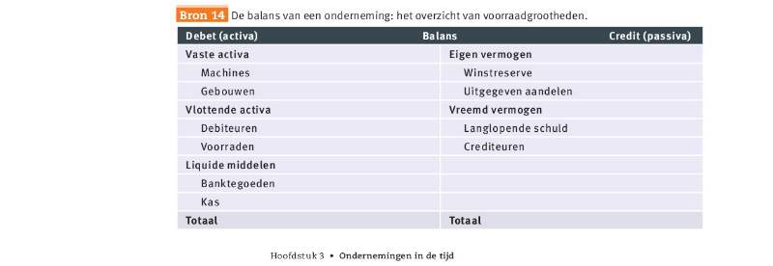

Slide 10
